Slide 1
ĐẠO ĐỨC
BÀI 5: GIỮ LỜI HỨA (TIẾT 1)

Slide 2

KHỞI ĐỘNG

Slide 3
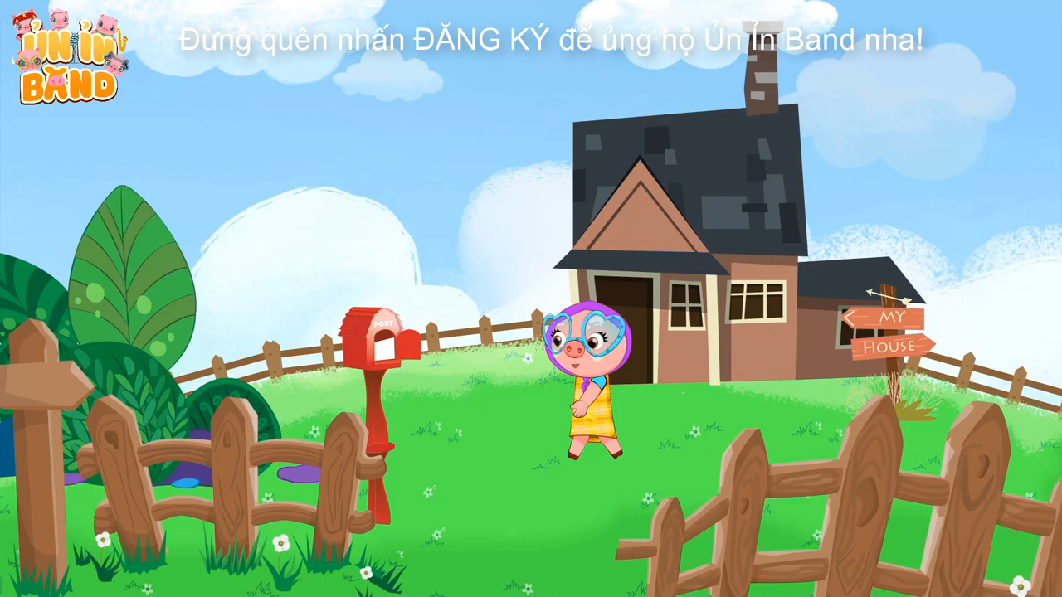

Slide 4

KHÁM PHÁ

Slide 5


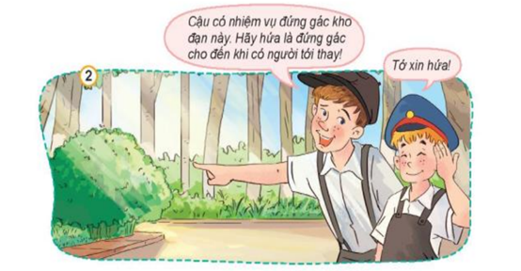
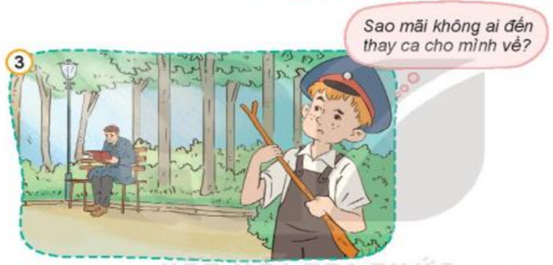
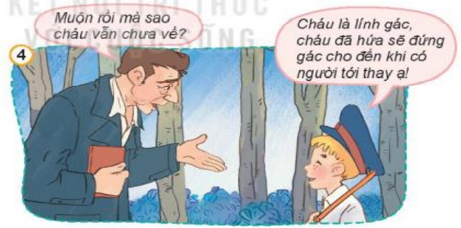
Lời hứa

Slide 6
Lời hứa
Thảo luận nhóm đôi : 2 phút
1.Cậu bé được giao nhiệm vụ gì?
2.Vì sao muộn rồi mà cậu bé vẫn chưa về ?
3.Việc làm của cậu bé thể hiện điều gì ?

Slide 7
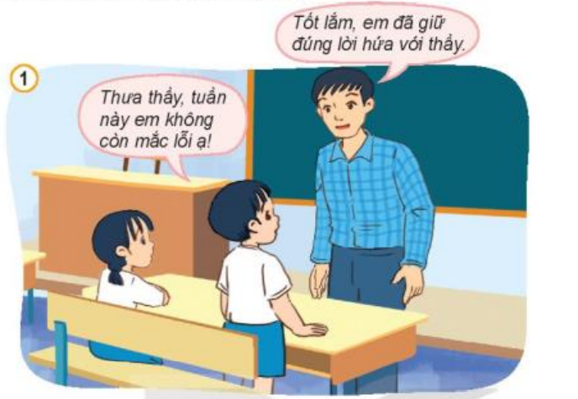
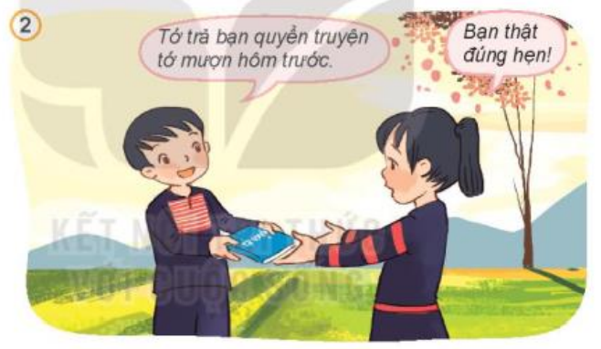
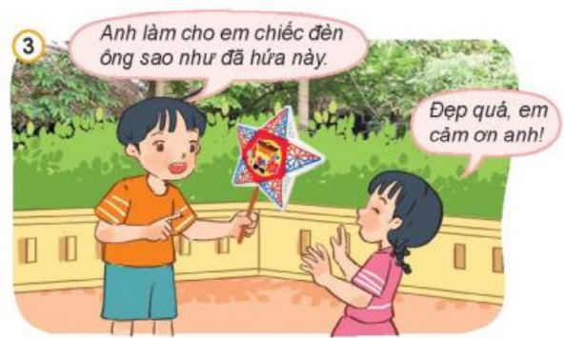
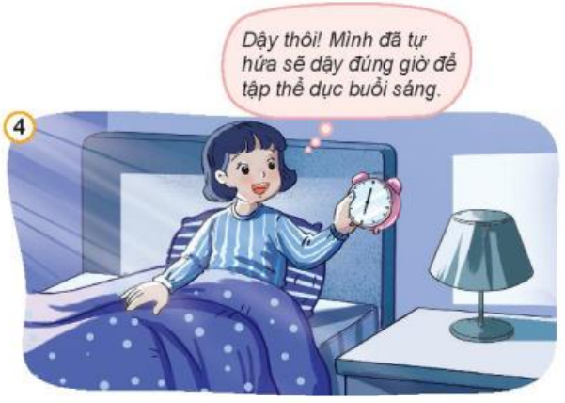
2. Tìm hiểu vì sao phải giữ đúng lời hứa của mình
Thảo luận nhóm 4 : 2 phút
1.Việc làm của tất cả các bạn trong tranh thể hiện điều gì?
2.Các việc làm đó được thể hiện như thế nào ?

Slide 8
* Các biểu hiện của việc giữ lời hứa:
- Hoàn thành đúng, đủ nhiệm vụ.
- Trả đồ đã mượn đúng hẹn.
- Thực hiện đúng những gì đã hứa.
- Có trách nhiệm với lời nói của bản thân.

Slide 10
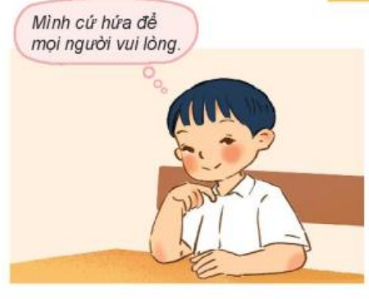
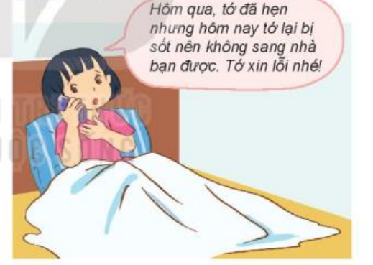
HĐ2: Tìm hiểu sự cần thiết phải giữ lời hứa
*Đọc các trường hợp dưới đây và trả lời câu hỏi:
Ly là người đúng hẹn. Bạn luôn cố gắng giữ đúng lời hứa. Bạn chỉ hứa những điều mà mình có thể thực hiện được. Nếu không thực hiện được lời hứa, bạn giải thích rõ lí do và xin lỗi người mình đã hứa. Vì vậy, Ly luôn được cha mẹ, thầy cô và bạn bè tin tưởng, quý mến.
Ở lớp, Huy có biệt danh là “Huy hứa hẹn” vì bạn hứa rất nhiều nhưng ít khi thực hiện. Huy cho rằng cứ hứa cho mọi người vui còn thực hiện hay không lại là chuyện khác. Dần dần, không ai tin vào lời hứa của Huy nữa.
? Em có nhận xét gì về việc thực hiên lời hứa của Ly và Huy.
? Theo em vì sao phải giữ lời hứa.

Slide 11
1. Hứa những điều mình chắc chắn sẽ thực hiện được.
2. Có trách nhiệm với lời nói và với điều mình nói.
3. Hứa xuông với những điều mình không thực hiện được.
4 Hứa chỉ để vui lòng người khác.
5. Giải thích rõ lí do không thể thực hiện được lời đã hứa.
6. Gửi lời xin lỗi tới người mà mình đã hứa.

Slide 12
* Những điều em nên làm để giữ đúng lời hứa:
- Hứa những điều mình chắc chắn sẽ thực hiện được.
- Có trách nhiệm với lời nói và với điều mình nói.
* Những điều em nên tránh khi hứa với người khác:
- Hứa xuông với những điều mình không thực hiện được.
- Hứa chỉ để vui lòng người khác.
*Những cách ứng xử khi không thực hiện được lời hứa:
- Giải thích rõ lí do không thể thực hiện được lời đã hứa.
-Gửi lời xin lỗi tới người mà mình đã hứa.

Slide 13
VẬN DỤNG
-Chia sẻ những điều em đã hứa với người khác.
Khi đó em cảm thấy như thế nào?

Slide 14


CHÀO TẠM BIỆT CÁC EM !
卡/通/教/育/类/模/板

